Slide 1
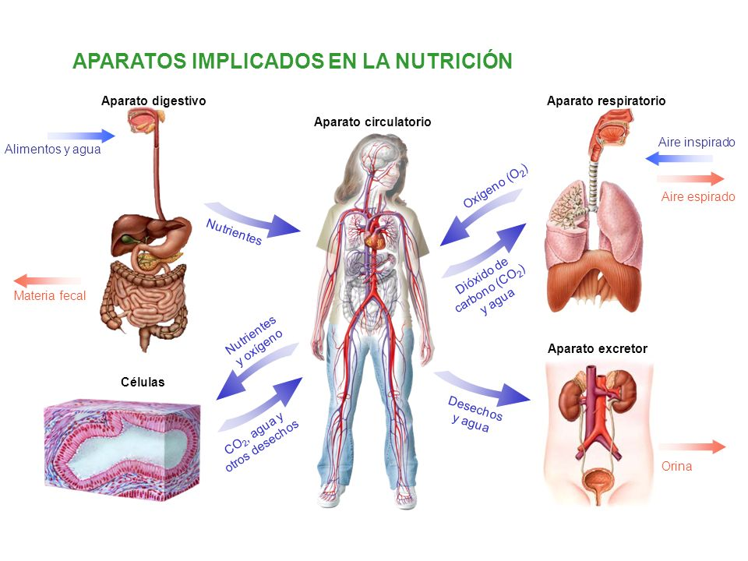
A NUTRICIÓN
As células deben recibir nutrientes e oxíxeno, e liberan dióxido de carbono e residuos.
APARATOS IMPLICADOS NA NUTRICIÓN

Slide 2
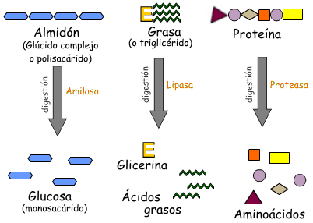
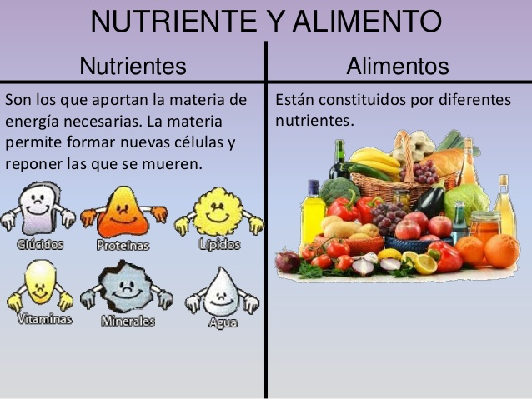
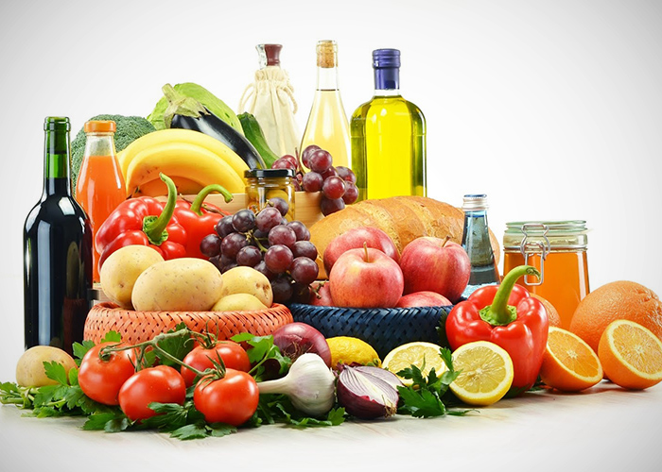
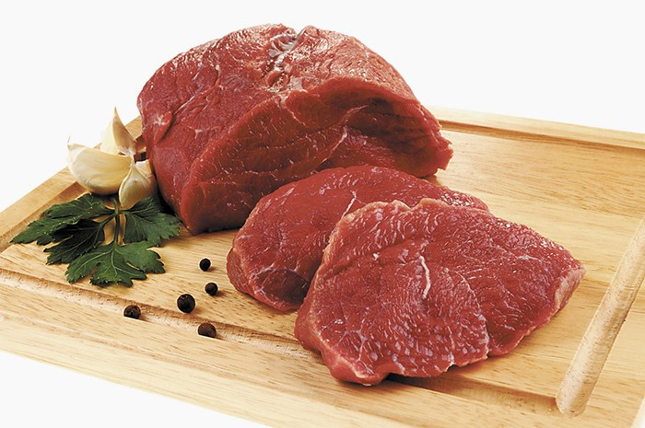
COMPOSICIÓN DOS ALIMENTOS
Os alimentos conteñen os nutrientes que o noso corpo necesita. Os alimentos liberan eses nutrientes ao descompoñerse por medio da dixestión. Os alimentos están compostos de substancias orgánicas e inorgánicas.

Slide 3
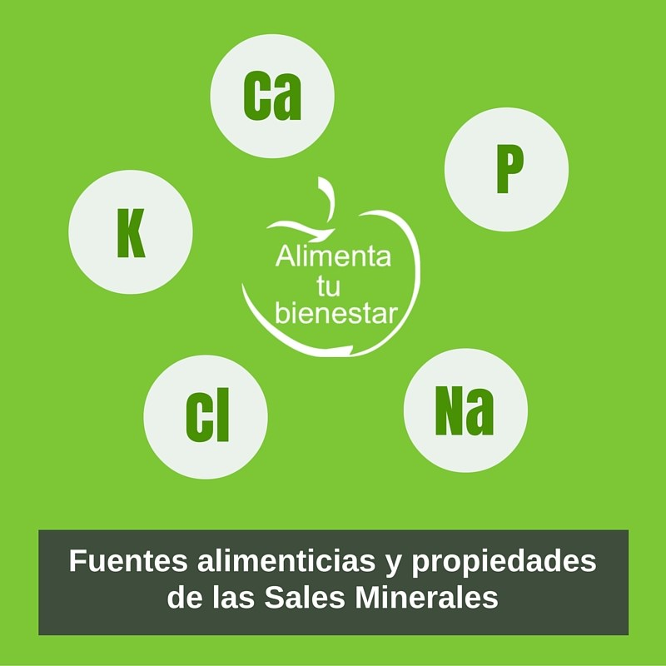
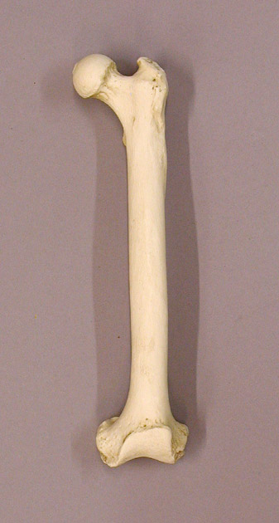
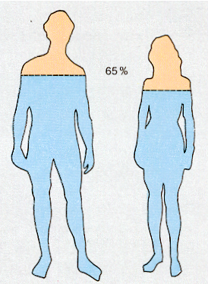
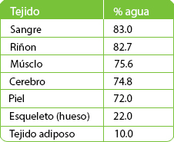
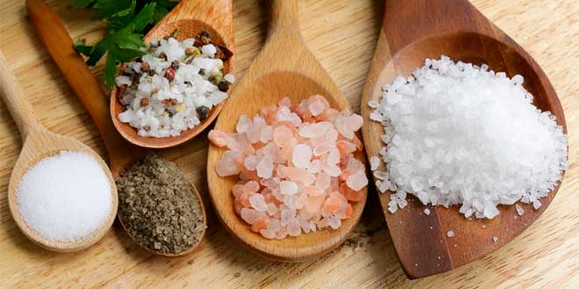
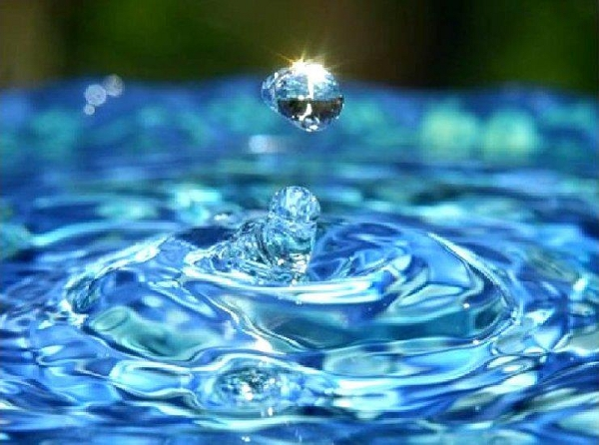
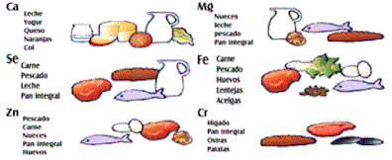
COMPOÑENTES INORGÁNICOS
AUGA (~6O-75% do corpo).
SALES MINERAIS (disoltas ou nos ósos, requírense en pequenas cantidades pero son imprescindibles).
sales

Slide 4
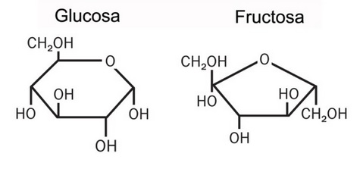
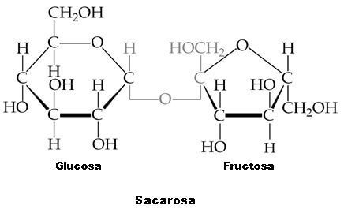
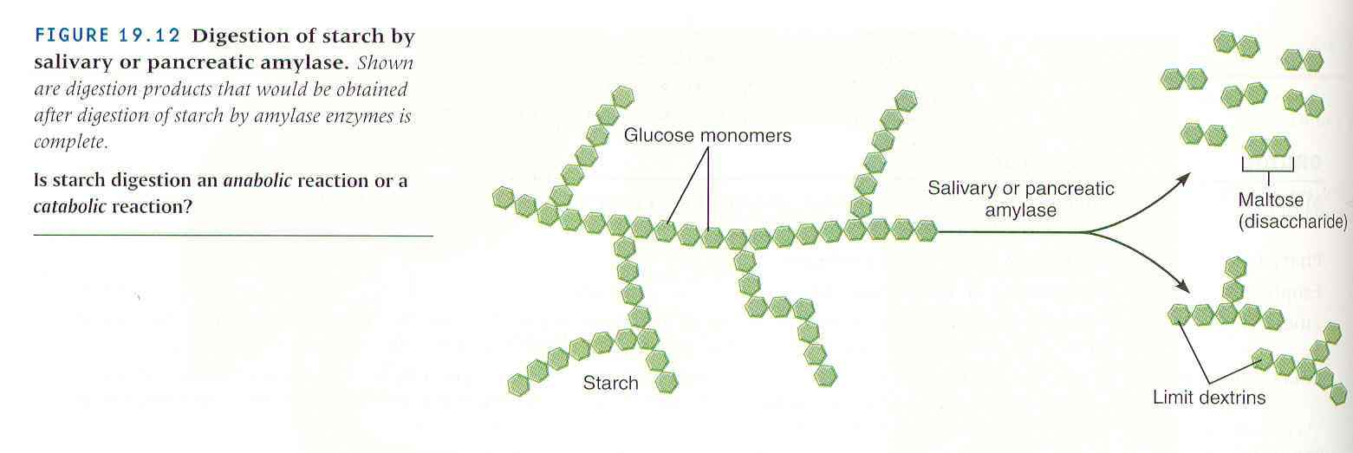
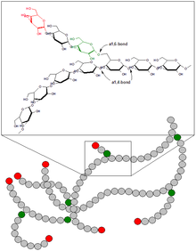
COMPOÑENTES ORGÁNICOS
1. Glícidos = azucres
un disacárido
Glicosa Fructosa
Exemplos de monosacáridos
= azucre de mesa
glicóxeno
un polisacárido
amidón
un polisacárido
Os glícidos grandes, como o amidón, necesitan unha dixestión completa

Slide 5
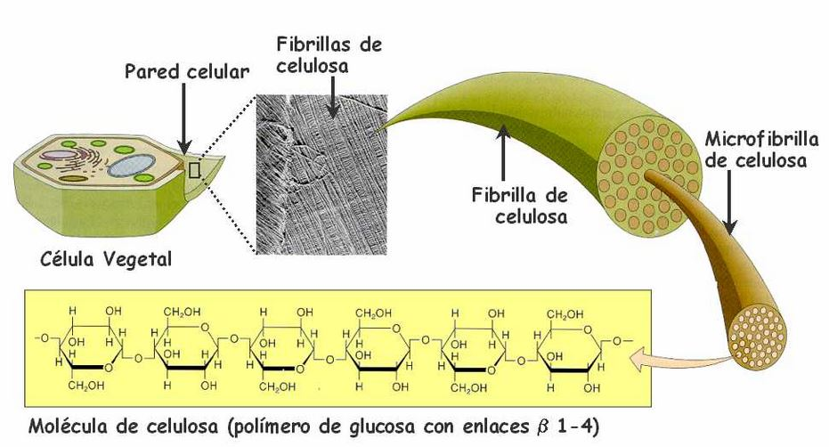
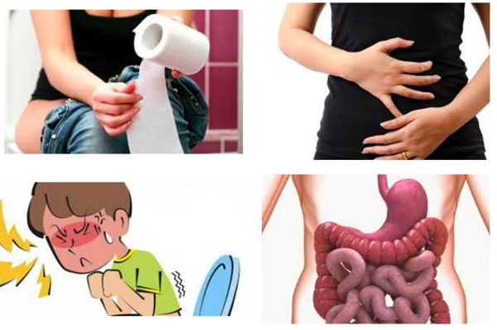
CELULOSA: glícido indixerible
(fibra vexetal)
Necesaria para o funcionamento intestinal

Slide 6
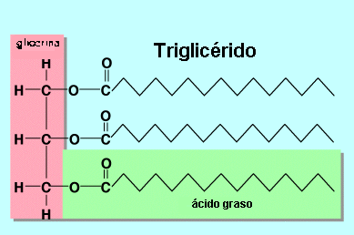
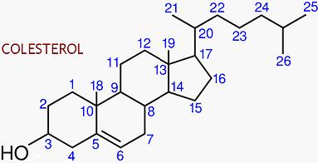
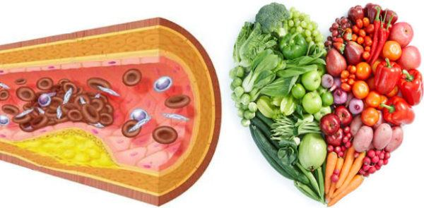
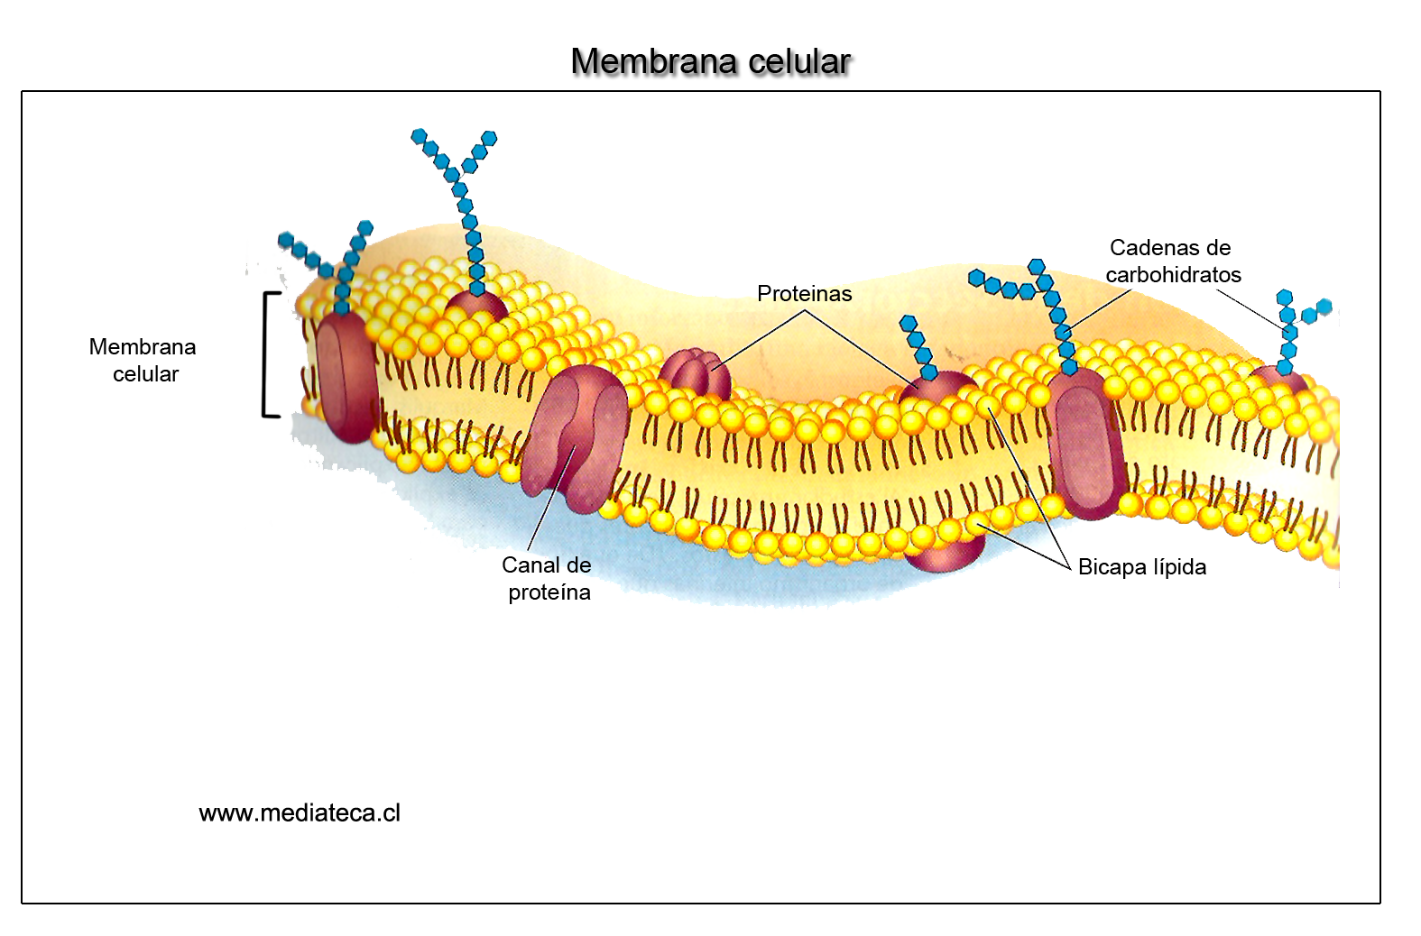
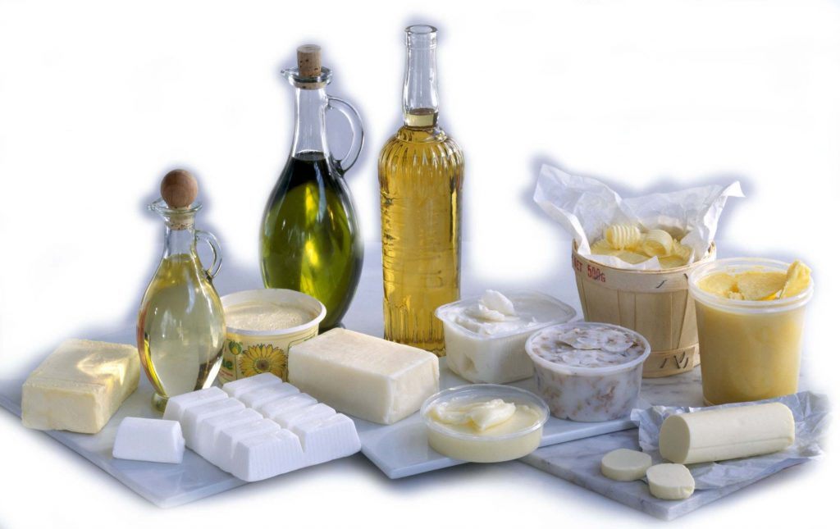
2. LÍPIDOS: graxas, aceites

Slide 7
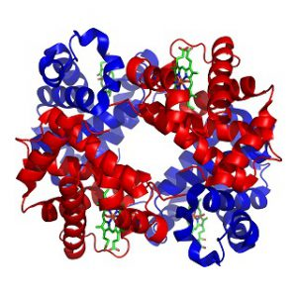
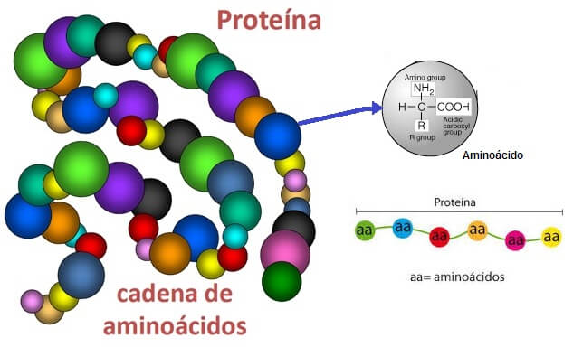
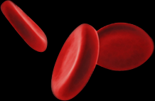
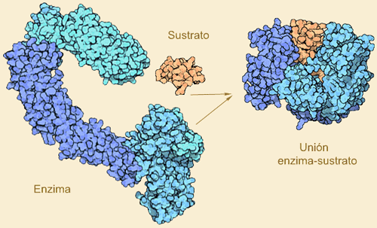
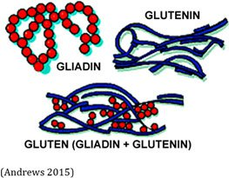
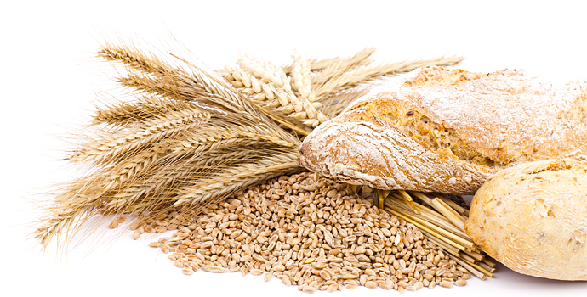
3. PROTEÍNAS: feitas de aminoácidos
Hemoglobina: transporta o osíxeno
Cadea de
aminoácidos

Slide 8
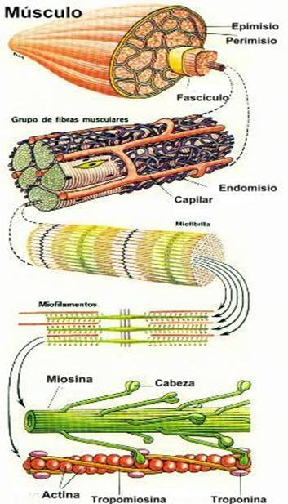
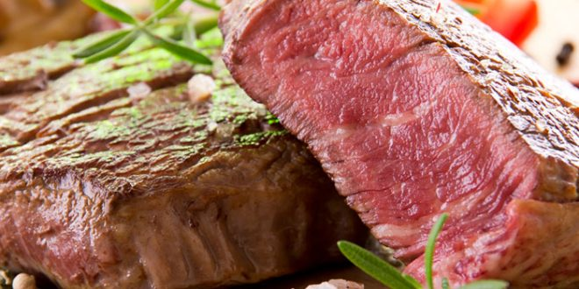
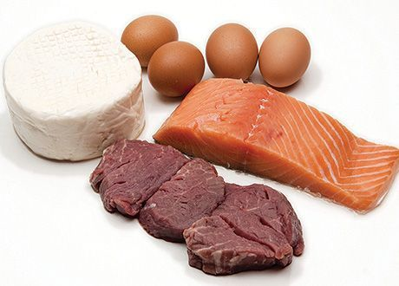
Tofu
(soia)

Slide 9
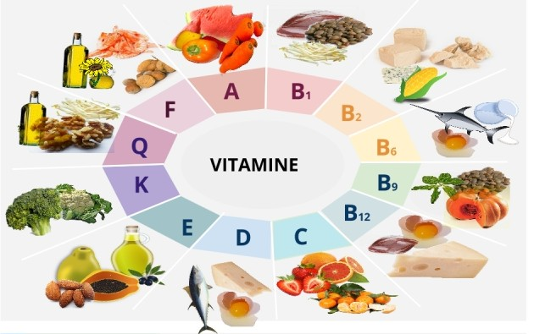
Vitaminas
Substancias regulatorias necesarias en pequenas cantidades. O corpo non as pode sintetizar e deben tomarse nos alimentos.

Slide 10
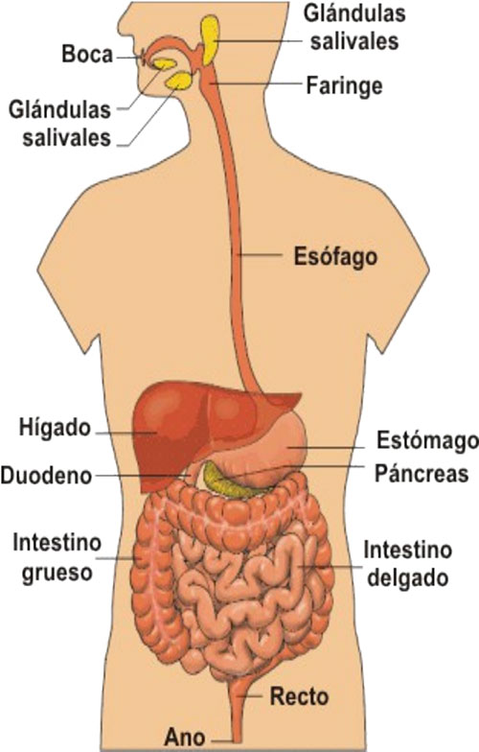
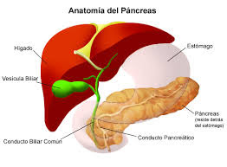
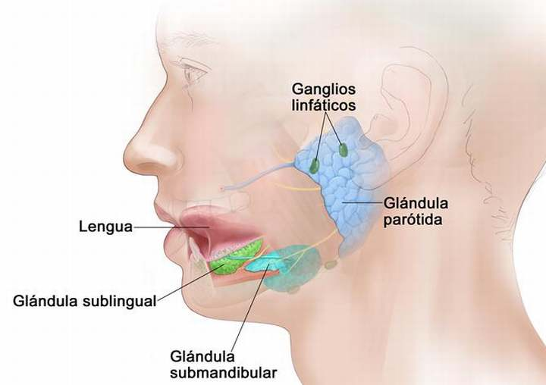
5. O aparello dixestivo
Aparello dixestivo:
. Tubo dixestivo + glándulas anexas
. Tubo dixestivo: boca, farinxe, esófago, estómago, intestino delgado e intestino groso.
. Glándulas anexas: fígado, páncreas e glándulas salivares.
Fígado
Intestino
groso

Slide 11
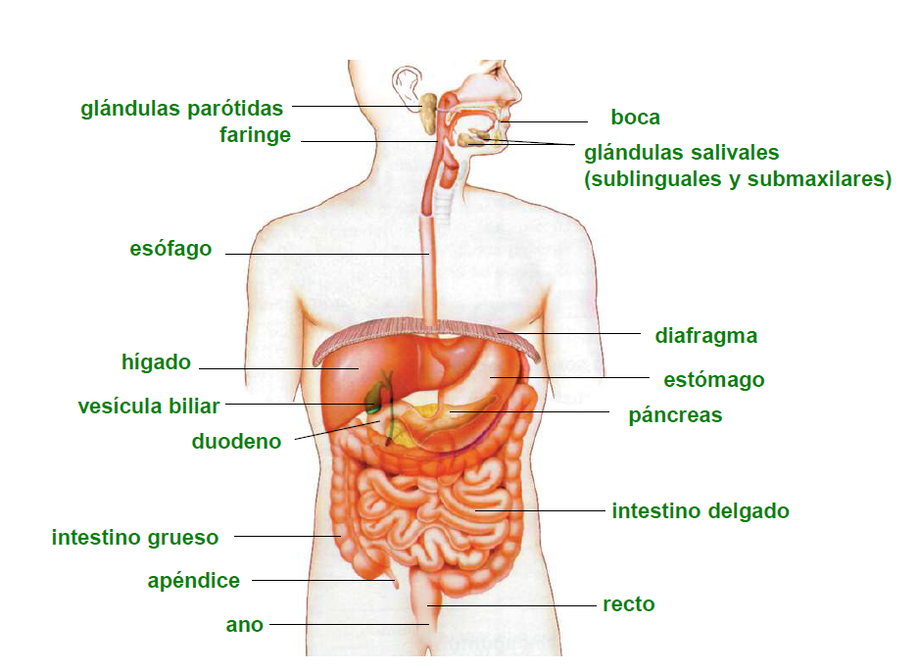
Aparello dixestivo

Slide 12
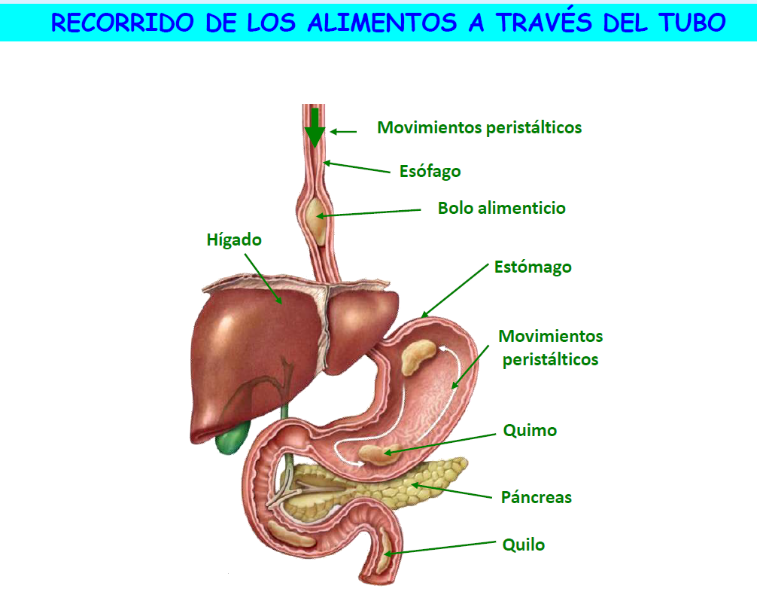

Slide 13
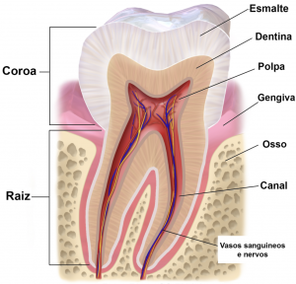
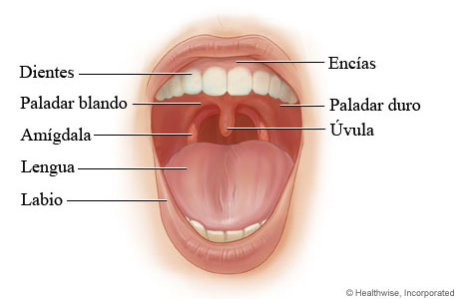
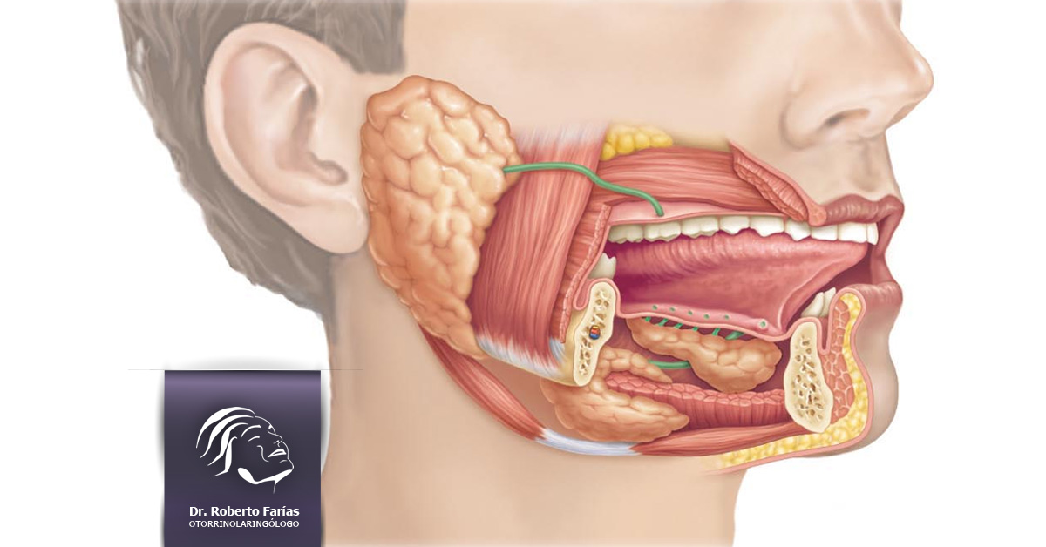
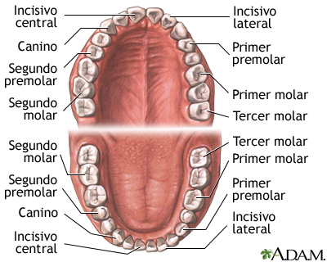
Boca
.Dentes: trituran o alimento. Mastigación
.Partes dun dente: esmalte, dentina e polpa.
. Lingua: músculos potentes.
.Bolo alimentario: trituración ( dentes) + insalivación ( saliva).
Glándulas
salivares

Slide 14
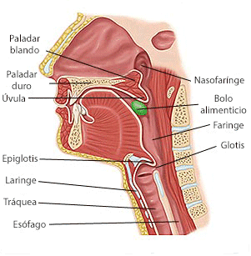
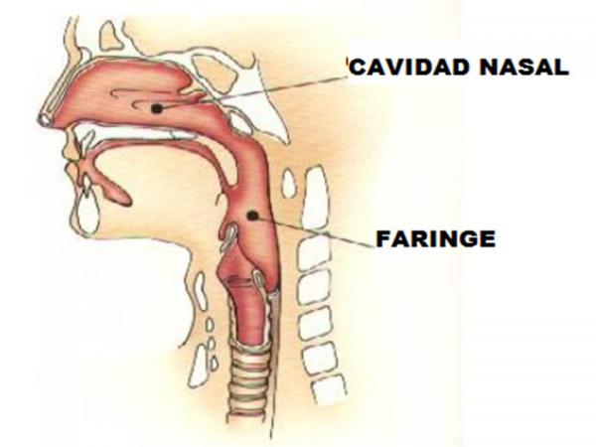
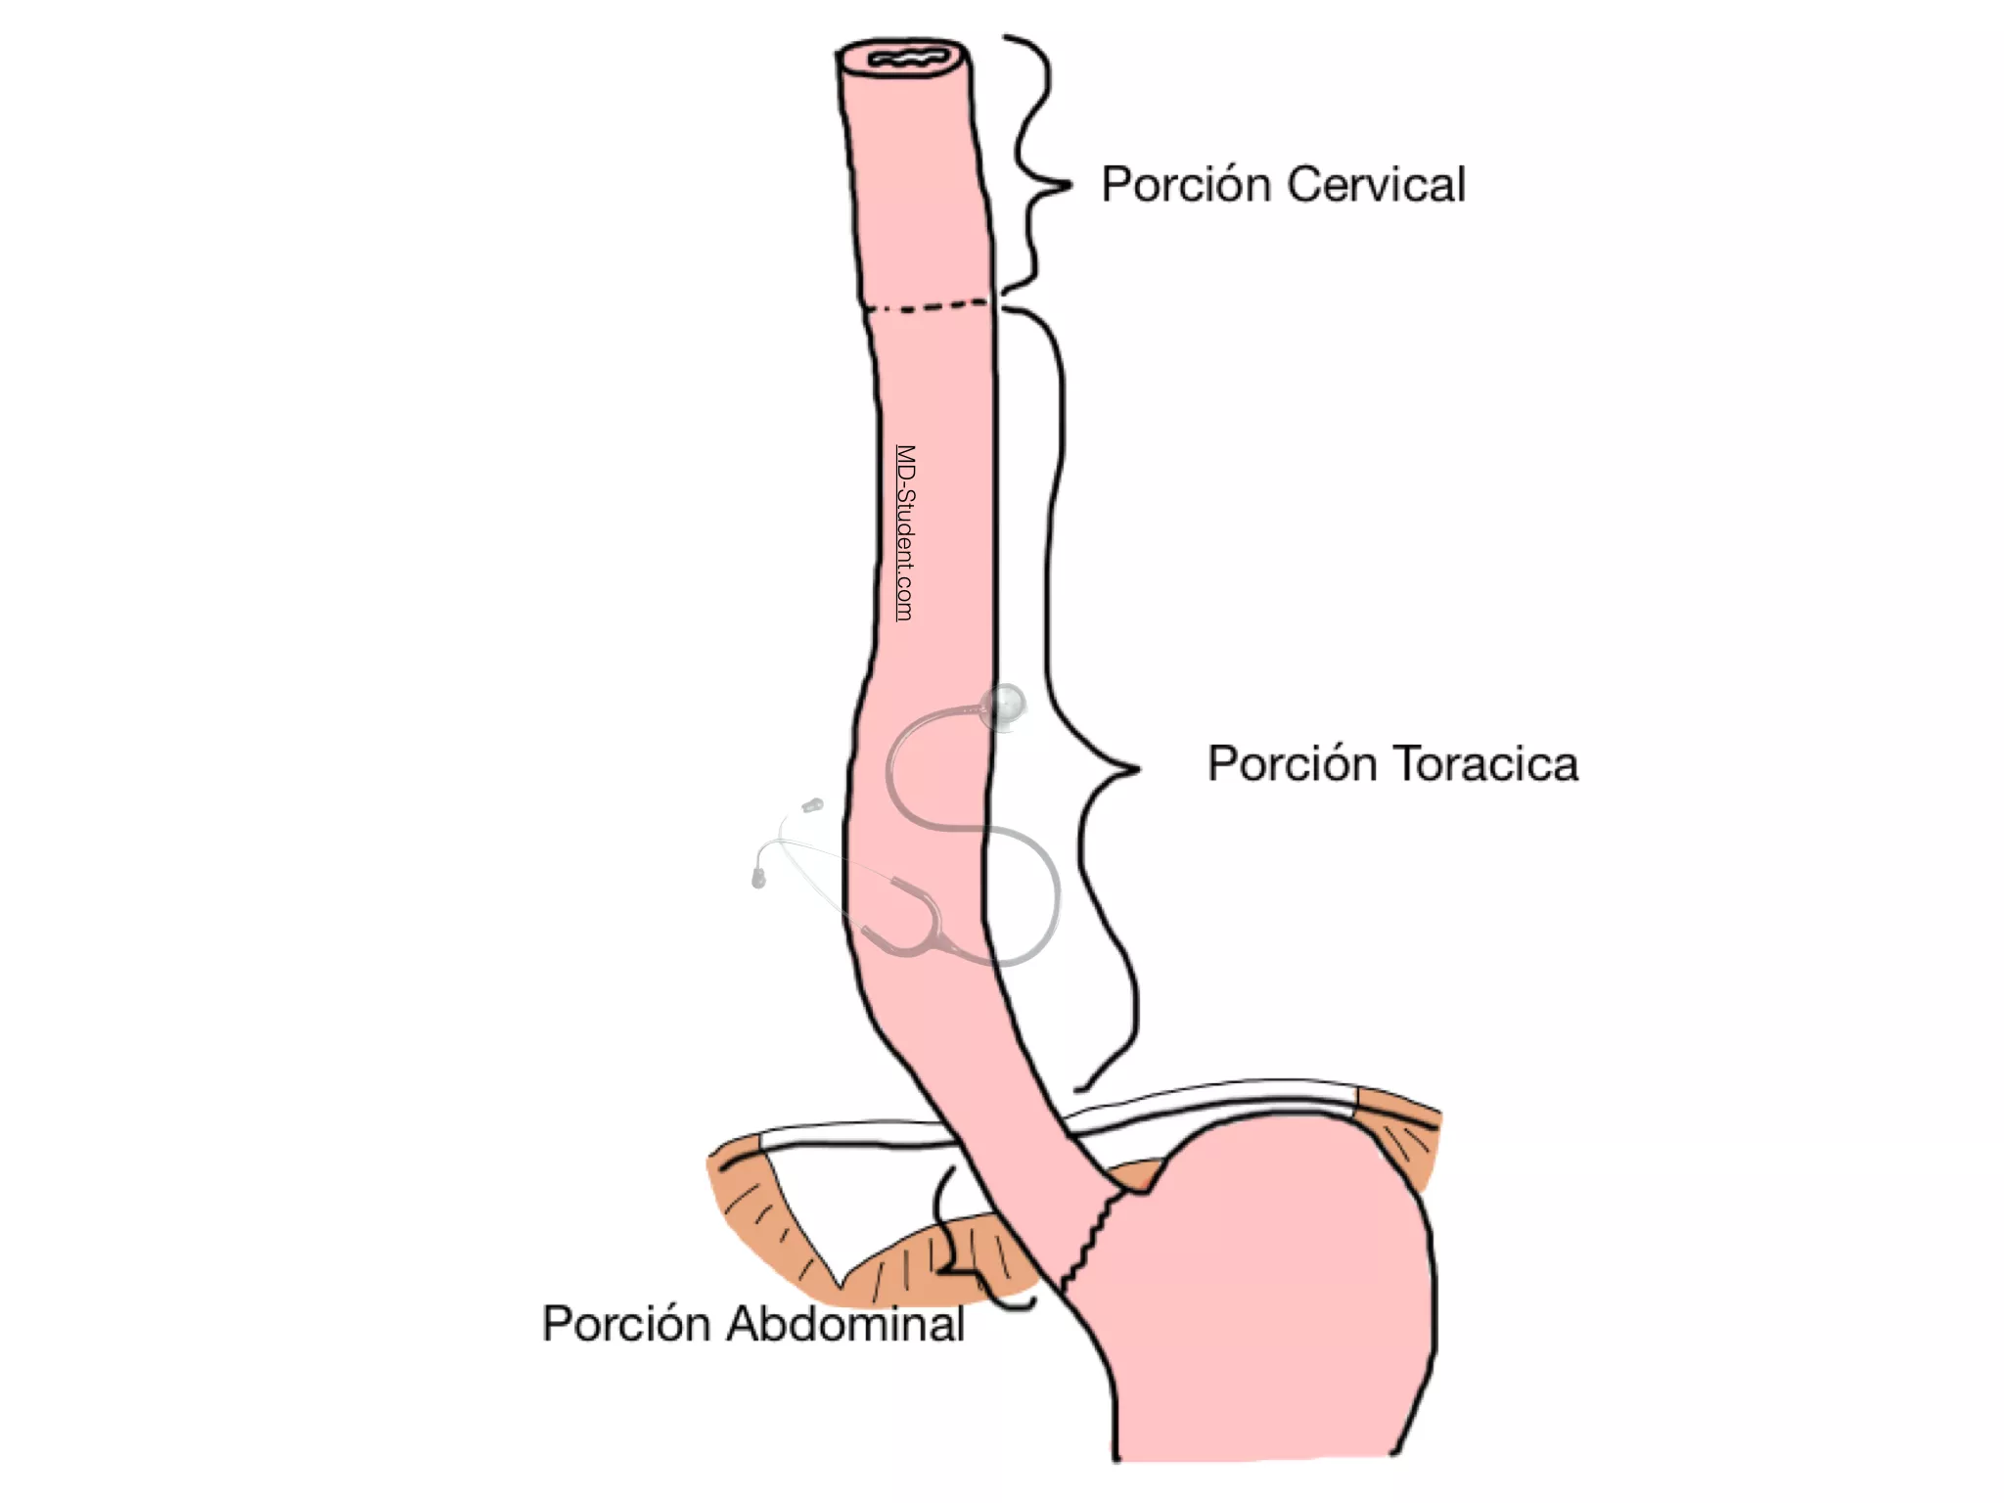
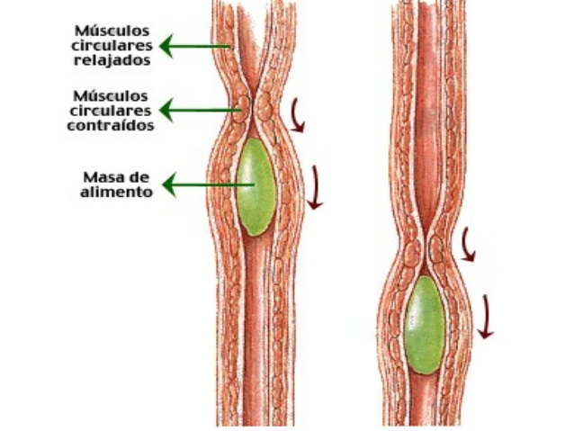
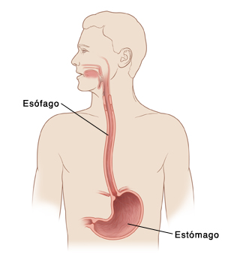
Farinxe
Cavidade común aos aparellos dixestivo e respiratorio.
Cavidade nasal
Farinxe
A contracción das paredes do esófago fai que o alimento chegue ao estómago
cardia

Slide 15
Esófago
.Conduto musculoso que une a farinxe co estómago.
.Prodúcense movementos peristálticos.
A contracción das paredes do esófago fai que o alimento chegue ao estómago.
cardia

Slide 16
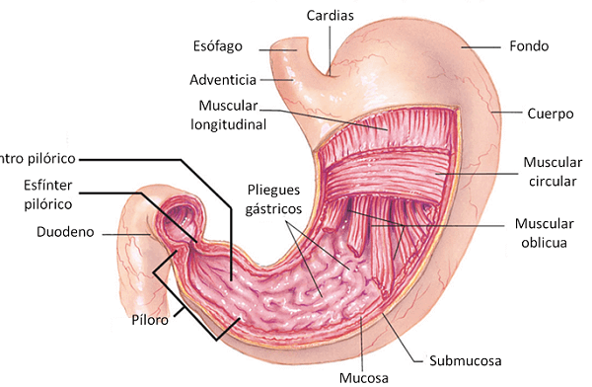
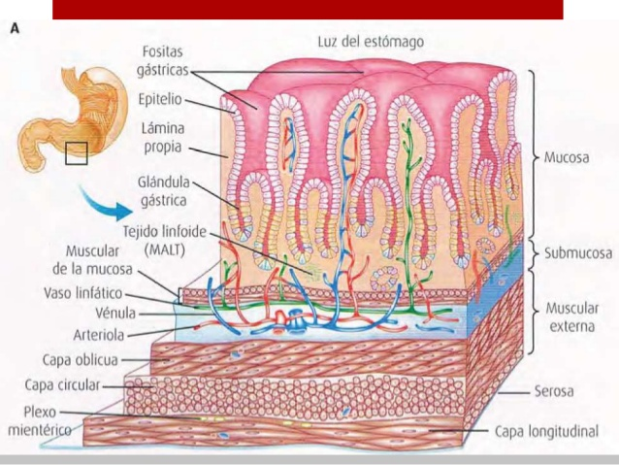
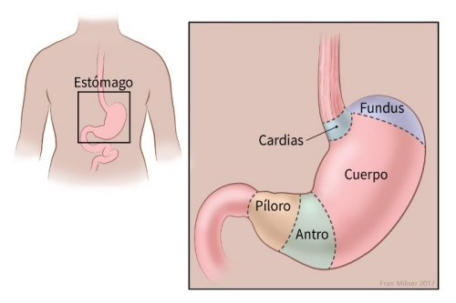
Estómago
Ensanchamento do tubo dixestivo que posúe 2 válvulas:
- Válvula de entrada: cardias
- Válvula de saída: píloro
As paredes do estómago teñen capas de músculo liso.

Slide 17


Intestino delgado
. Tubo moi pregado que está na cavidade abdominal.
. Partes do intestino delgado: duodeno, xexuno e íleo.

Slide 18



Intestino groso
Colon transverso
apéndice
Cego
. Consta de 3 rexións: cego, colon e recto.
. O cego ten unha pequena prolongación chamada apéndice vermiforme.
. O recto ábrese ao exterior a través do ano.
Recto e ano

Slide 19


Slide 20


Slide 21


Glándulas anexas
Fígado
. Produce bile, substancia que axuda a dixerir as graxas. A bile almacénase na vesícula biliar e vértese no duodeno.
. A bile actúa como un xabón que emulsiona as graxas en finas gotas, máis fáciles de dixerir polas enzimas.
Ademais da función dixestiva, o fígado é moi importante no metabolismo, detoxificación e almacenamento de substancias.

Slide 22



Glándulas anexas
Páncreas
. Segrega o zume pancreático ao duodeno, que contén enzimas dixestivas.

Slide 23


Glándulas anexas
Glándulas salivares
. Producen a saliva, que verten na cavidade bucal.

Slide 24

6. OS PROCESOS DIXESTIVOS
a) Dixestión na boca
b) Dixestión no estómago e no intestino
c) Absorción e formación de feces
2. Insalivación:
. Saliva + alimento ( grazas á acción da lingua)
. A saliva contén a enzima amilase ( transforma os glícidos complexos en glícidos sinxelos).
. Insalivación+ Mastigación: bolo alimentario
a) Dixestión na boca
. Dixestión: transformación dos alimentos en nutrientes.
. Na boca teñen lugar 3 procesos:
1. Mastigación: os alimentos son esmiuzados grazas á acción mecánica dos dentes e da lingua.

Slide 25

6. OS PROCESOS DIXESTIVOS
3. Deglutición:
. Proceso fisiolóxico mediante o cal os alimentos trasládanse dende a boca cara ó estómago, atravesando a farinxe e o esófago.
. Interveñen movementos peristálticos do esófago.

Slide 26


Slide 27

Carie dental
. Enfermidade infecciosa bacteriana.
. Bacterias viven na placa dental que se forman nos dentes a partir dos restos de comida.
. As bacterias nútrense dos glícidos e producen ácidos que erosionan o esmalte e a dentina e poden chegar ata o nervio.

Slide 28

b) Dixestión no estómago e no intestino delgado
Dixestión no estómago
. Dixestión mecánica:
- Contracción das paredes do estómago, mestura o bolo alimentario cos zumes gástricos.
. Dixestión química:
- Zume gástrico ( producido polas glándulas gástricas) : HCl + pepsina
- Pepsina: enzima que inicia a dixestión das proteínas fragmentándoas en cadeas curtas de aminoácidos.
- HCl: activa á pepsina e destrúe bacterias.
- Quimo: producto resultante da dixestión do alimento no estómago.

Slide 29

b) Dixestión no estómago e no intestino delgado
Dixestión no intestino delgado
. Zume intestinal: é producido polas glándulas intestinais e contén enzimas.
. No duodeno vértese a bile e o zume pancreático.
. As macromoléculas rómpense en nutrientes:
- Os glícidos rómpense en monosacáridos.
- As proteínas rómpense en aminoácidos.
- As graxas rómpense en ácidos graxos e glicerol.
. Quilo: producto resultante da dixestión no intestino delgado. Contén auga, nutrientes e outros productos non dixeridos.

Slide 30


Slide 31


Slide 32

Gastroenterite
. Inflamación da mucosa que recobre o interior das paredes do estómago e do intestino delgado.
. Causas:
- Virus, bacterias e protozoos.
-Consumo de auga ou alimentos contaminados, intoxicacións e abusos alimentarios.

Slide 33

Ulcera péptica
. Erosión da mucosa do estómago ou do duodeno.
. Cusa: secreción ácida gástrica debida á infección pola bacteria Helicobacter pylori, consumo de alcohol e tabaco.

Slide 34

c) Absorción e formación de feces
. Absorción: paso dos nutrientes obtidos na dixestión a través da parede intestinal cara ao sangue.
. Onde ocorre a absorción de nutrientes?
a) Intestino delgado:
- Absórbense a maioría dos nutrientes orgánicos ( glicosa, aminoácidos, glicerol e ácidos graxos).
- Vilosidades intestinais: estruturas situadas nas paredes internas do intestino delgado que favorecen a absorción de nutrientes.
b) Intestino groso:
- Absórbese a auga, sales minerais e vitaminas.
- Flora intestinal ( colon): conxunto de bacterias simbiónticas que fabrican algunas vitaminas como a vitamina K.

Slide 35


Slide 36


Slide 37

c) Absorción e formación de feces
. Formación de feces:
- Os restos de alimentos non dixeridos e os nutrientes que non puideron ser absorbidos forman as feces que se acumulan no recto.
- As feces expúlsanse polo ano na defecación.
Estrinximento
. Expulsión pouco frecuente ou difícil de feces.
. Evitar o estrinximento: dietas ricas en fibra, exercicio e hábitos intestinais regulares.

